Slide 1
Регматогенная отслойка сетчатки.
Современные подходы к лечению
Г.В. Левицкая, И.М. Левицкий
2018

Slide 2
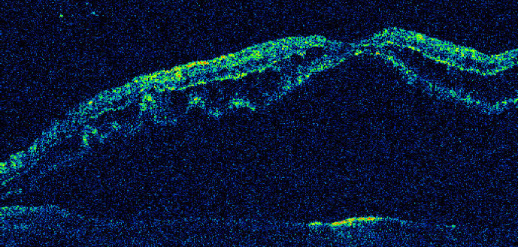
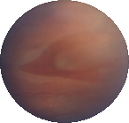
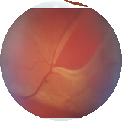
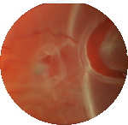
Регматогенная отслойка сетчатки - патологическое состояние,
при котором сетчатка теряет контакт с сосудистой оболочкой
из-за накопления жидкости между фоторецепторным
и пигментым слоями.

Slide 3
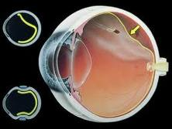
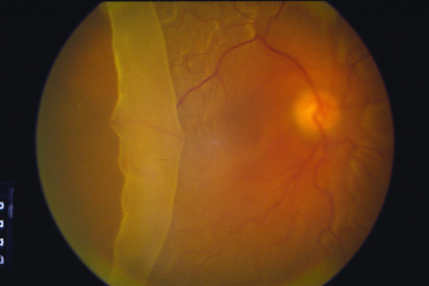
18 век Saint-Yves обнаружил отслойку сетчатки в постморбидном глазу.
1817г. D.D.Beer – первые упоминания об отслойке сетчатки в литературе.
1851 год – Helmholtz, создание офтльмоскопа.
1858 год – экссудативная теория возникновения отслойки сетчатки V.Greffe
До 1929 года отслойка сетчатки приводила к слепоте.
Notes:
Еще в 18 веке патологоанатом Ив во время вскрытия обнаружил отслойку сетчатки. Однако первые упоминания появились намного позже. В 1817 году Джордж Джозеф Бир сообщил о своем наблюдении отслойки сетчатки у пациента. Отслойка была настолько высокой, что располагалась почти за хрусталиком и ученый смог увидеть её не имея офтальмоскопа, который был создан офтальмологом Гельмгольцом в 1851 году. В 1858 году Вон Греффе выдвинул экссудативную теорию возникновения ОС. Он считал , что разрыв сетчатки вторичен, а отслойка возникает из-за просачиванья жидкости из сосудистой оболочки в субретинальное пространство и делал разрезы сетчатки для создания оттока жидкости, что естесственно приводило к прогрессированию ОС. Несмотря на все теории и попытки ОС до 1929 года неизбежно приводила к слепоте.
3

Slide 4

1929 год - первый прогресс
в лечении
J.Gonin (1870-1935)
Notes:
Первый концептуальный прогресс в лечении отслойки сетчатки связан с именем Jules Gonin( 1870-1935), который постулировал, что причиной отслойки является незаблокированный разрыв. Gonin прижигал разрывы сетчатки прокалывая склеру раскаленным зондом .
4

Slide 5
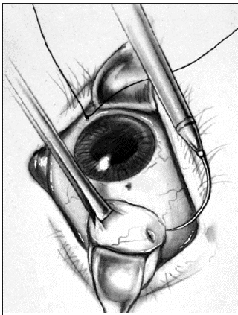
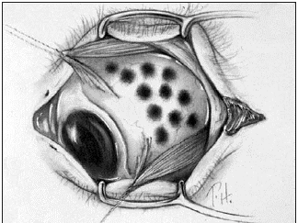
Gonin окружал разрыв коагулятами (игнипунктура) после дренирования субретинальной жидкости
В 1931 году Guist и Linder
– распространение коагулятов на весь квадрант.
Notes:
Позже Gonin предложил окружать разрыв прижогами (игнипунктура) после дренирования СРЖ. Однако уже в 1931 году Guist и Linder отошли от необходимости точной локализации разрыва, выполняя множественные трепанации склеры кзади от предполагаемого места разрыва и прижигая хориоидею в каждом трепанационном отверстии едким калием. Цель - создание «барьера» воспаления и ретинальных сращений кзади от разрыва. Этот барьер должен был отграничивать разрыв и рецидивирующую отслойку от распространения в задний полюс.
5

Slide 6
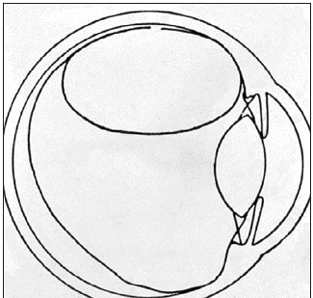
1938 год Rozengren добавил интраокулярную тампонаду воздухом после дренирования субретинальной жидкости.
Notes:
В 1938 году произошел второй концептуальный прогресс в лечении отслойки. Rosengren признавал, что основной проблемой является незаблокированный разрыв и ,поэтому, после ограничения коагулятами края разрыва добавил интраокулярную тампонаду воздухом. После дренирования СРЖ в СТ вводился воздух, пузырек позиционировался в зоне разрыва для обеспечения дополнительной тампонады во время рубцевания сетчатки. Частота прилегания возросла до 77%, но было много рецидивов так как длительность нахождения пузырька воздуха в глазу была иногда слишком мала для формирования достаточной адгезии вокруг разрыва.
6

Slide 7
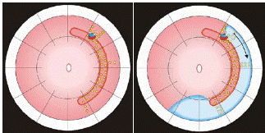
Custodis 1949 год
Впервые применена пломба для создания вала вдавления.
Notes:
В 1949 году Custodis впервые применил сегментарную пломбу для создания вала вдавления. Впоследствии в зону резекции укладывалась пломба. Впервые в хирургии отслойки была применена пломба с намерением более эффективно изолировать разрыв от будущего просачивания жидкости.
7

Slide 8
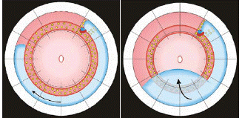
Schepens и Аrruga 1953 год
Операции циркляжа с дренированием субретинальной жидкости
Notes:
В 1953 году Скепенс и Аруга увеличили барьер с сегментарной до круговой пломбы и появилась операция циркляжа с дренированием СРЖ. Цель создания новой зубчатой линии. Теперь частота первичного прилегания сетчатки возросла, но снова возникали рецидивы из-за незаблокированного разрыва. В качестве реоперации циркляж или делался выше, путем большего сдавления глазного яблока, или перемещался кзади. Однако несмотря ни на что, если разрыв не был адекватно тампонирован, он снова начинал пропускать жидкость.
8

Slide 9
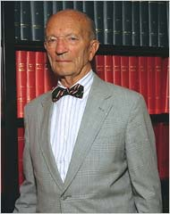
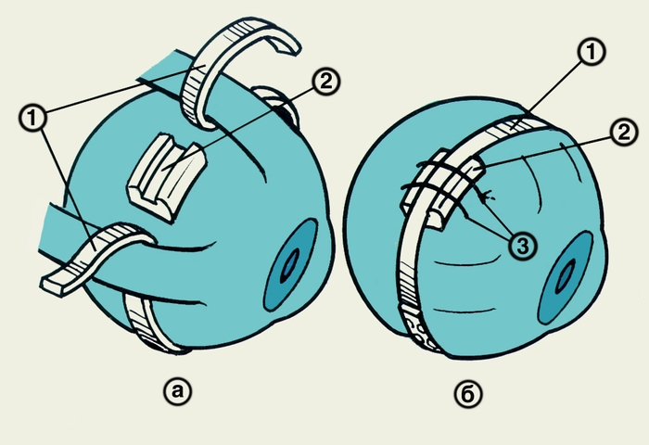
Schepens и Pruett усовершенствованная методика циркляжа. Незаблокированные разрывы располагались на круговой пломбе и при необходимости тампонировались дополнительными клинами или пломбами.
C.L.Schepens
Notes:
В дальнейшем Чарльз Скепенс и Прюэт пересмотрели методику циркляжа с дренированием СРЖ. Незаблокированные разрывы теперь располагались на круговой пломбе и при необходимости тампонировались дополнительными пломбами. Однако дренирование по этой методике сопровождалось такими осложнениями как – внутриглазные кровоизлияния, внутриглазные инфекции, ущемление СТ и сетчатки.
9

Slide 10
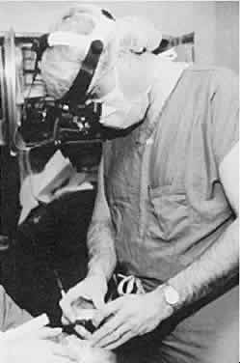
В 1953 году Custodis отказался от дренирования субретинальной жидкости, применение эластического эксплантата который подшивался к склере над проекцией разрыва сетчатки.
Notes:
Позже, в 1953 году Custodis отказался от дренирования СРЖ и применил эластический эксплантат, который подшивался к склере над проекцией разрыва. Однако склера подвергалась сквозной диатермии, что повредило этой методике. От нее постепенно отказались из-за послеоперационных осложнений связанных с компрессией поливиоловой пломбы к склере после сквозной диатермии. В склере происходили некротические изменения и, если под эксплантатом присутствовали бактерии, это приводило к абсцессу склеры и перфорации.
10

Slide 11
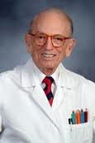
H.Lincoff 1964 год
Диатермия
Криопексия
Поливиоловая пломба
Силиконовая губка
Криохирургическая операция при отслойке сетчатки.
Notes:
В 1964 году Харвей Линкофф заменил диатермию на криопексию, а поливиоловую пломбу на силиконовую губку. Эта операция была названа криохирургической операцией при ОС.

Slide 12
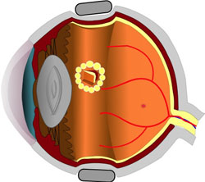
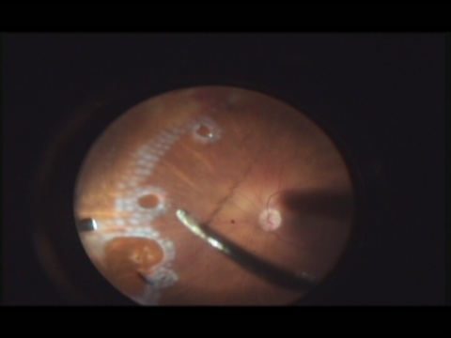
Лечение регматогенной отслойки сетчатки - хирургическое;
цель - блокирование разрывов сетчатки
Способы блокирования разрывов сетчатки
Эписклеральное пломбирование
комплексное интравитрекальное вмешательство с внутренней тампонадой сетчатки
Пневматическая ретинопексия

Slide 13
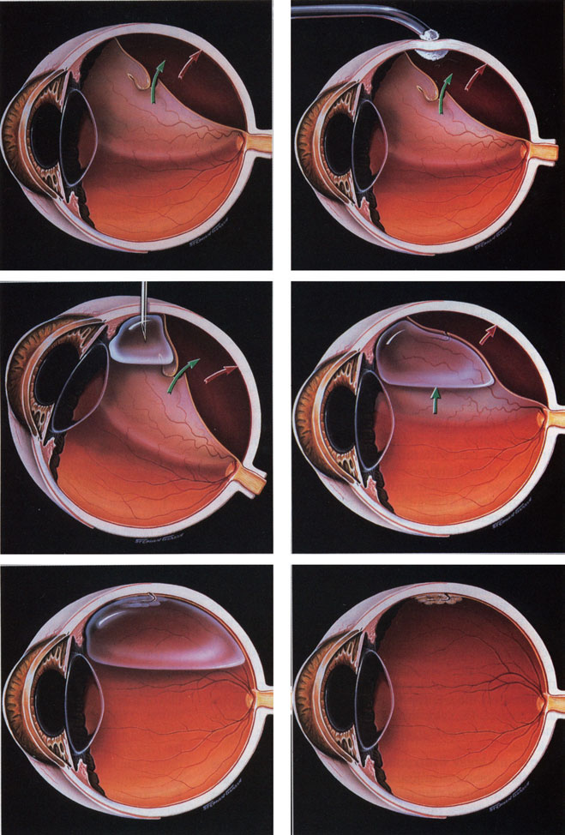
Пневматическая ретинопексия

Slide 14
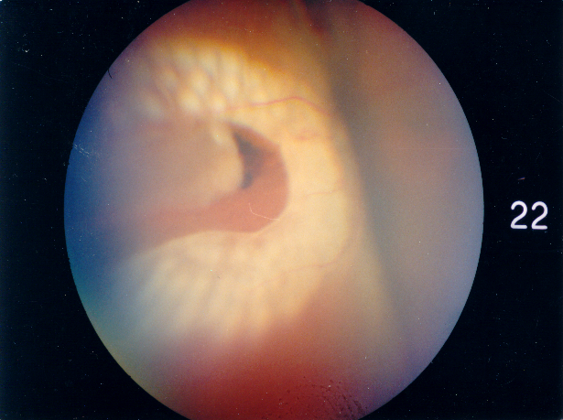
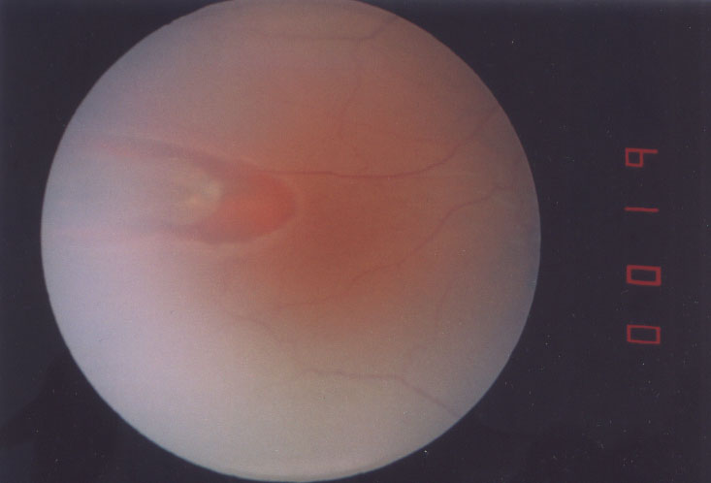
Преимущества эписклеральных пломбирований
в лечении неосложненных форм регматогенной отслойки сетчатки
- операции технически простые, нет требуют специального оборудования,
- повышение остроты зрения на следующий день,
- сохранение хрусталика в исходном состоянии
Yusuke Oshima, Shigeki Yamanishi, Miki Sawa, Masanobu Motokura, Seiyo Harino, Kazuyuki Emi Two-Year Follow-up Study Comparing rimary Vitrectomy with Scleral Buckling for Macula-off
Rhegmatogenous Retinal Detachment // Jpn J Ophthalmol 2000;44:538
E R de la Ru, J C Pastor I Ferna, M R Sanabria, J Garcı,V Martı, R Coco Non-complicated retinal detachment management: variations in 4 years. Retina 1 project; report 1 // Br. J. Ophthalmol. 2008;92;523-525
Ahmadieh H, Moradian S, Faghihi H, et al. Anatomic and visual outcomes of scleral buckling versus primary vitrectomy in pseudophakic and aphakic retinal detachment: six-month follow-up results of a single operation—report no. 1. / / Ophthalmology 2005;112:1421–9
Tani P, Robertson DM, Langworthy A. Prognosis for central vision and anatomic reattachment in rhegmatogenous retinal detachment with macula detached // Am J Ophthalmol 1981;92:611–20.

Slide 15
Эффективность эписклеральных пломбирований
Авторы, год публикации | Кол-во больных | Анатомический успех в % |  | lens статус | Критерии отбора больных | Срок мес.
 |  | Первичный | Окончательн.
Miki, 2001 | 138 | 70 | 92 | ф* | Верхние отслойки сетчатки | ≥6
Oshima,2000 | 55 | 91 | 100 | ф, п/ф* | Макулярная отслойка | ≥ 24
Roider, 2001 | 60 | 93 | 98 | ф, п/ф | Большие и множест. разрывы | 9
Le Rouic, 2002 | 40 | 83 | 95 | п/ф | все случаи | 6
Tewari, 2003 | 20 | 70 | - | ф, п/ф, а/ф | Необнаруженные разрывы | 3
Afrashi, 2004 | 30 | 80 | 100 | ф, п/ф, а/ф* | Множественные разрывы | 6
Sharma, 2005 | 25 | 76 | 100 | п/ф | Макулярная отслойка | 6
Ahmadieh, 2005 | 125 | 68,2 | 85 | п/ф, а/ф | Макулярная отслойка | 6
Brazitikos, 2005 | 75 | 83 | 95 | п/ф | ПВР А, В | 12

Slide 16
Эффективность первичной витрэктомии
Авторы, год публикации | Кол-во больных | Анатомический успех в % |  | lens статус | Критерии отбора больных | Срок мес.
 |  | Первичный | Окончательн.
Miki, 2001 | 87 | 97 | 100 | ф | Верхние отслойки сетчатки | ≥6
Oshima,2000 | 47 | 91 | 100 | ф, п/ф | Макулярная отслойка | ≥ 24
Roider, 2001 | 40 | 83 | 100 | ф, п/ф | Большие и множест. разрывы | 9
Le Rouic, 2002 | 32 | 84 | 100 | п/ф | п/ф РОС | 6
Tewari, 2003 | 20 | 80 | - | ф, п/ф, а/ф | Необнаруженные разрывы | 3
Afrashi, 2004 | 22 | 91 | 100 | ф, п/ф, а/ф | Множественные разрывы | 6
Hotta K, 2004 | 27 | 89 | 100 | - | Свежая РОС | 11
Sharma, 2005 | 25 | 84 | 100 | п/ф | Макулярная отслойка | 6
Ahmadieh, 2005 | 99 | 62,6 | 92 | п/ф, а/ф | Макулярная отслойка | 6
Brazitikos, 2005 | 75 | 94 | 99 | п/ф | ПВР А, В | 12
Johansson, 2006 | 134 | 87 | 95 | ф, п/ф, а/ф | Все случаи РОС (ПВР А, В, С) | 14

Slide 17
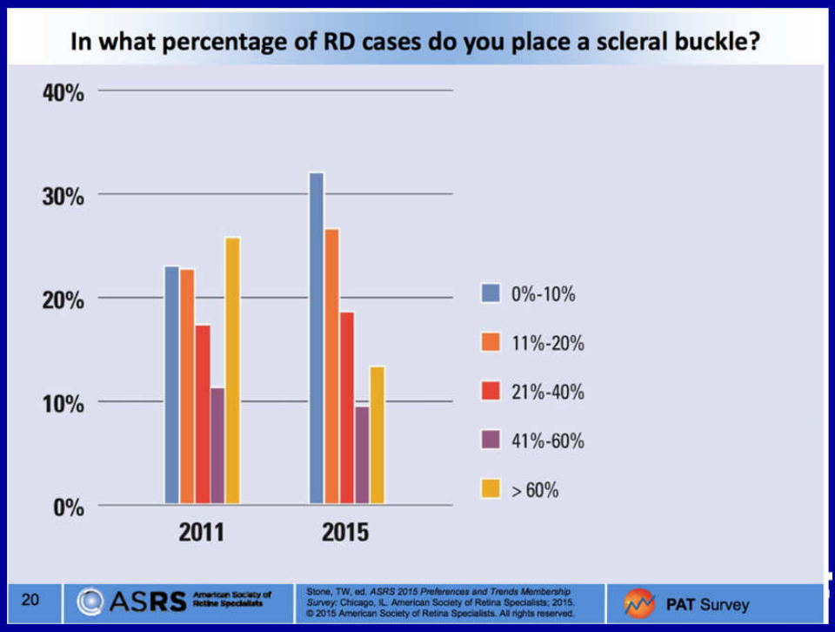

Slide 18
Проспективные рандомизированные клинические исследования
Клиническое исследование | число бол-х, срок набл. | Заключение
PARD, 2005, (Pseudophakic And Aphakic Retinal Detachment Study) | 225 глаз 126 – ЭП, 99 – ВЭ, – до 6 мес | ВЭ ≈ ЭП Выбор определяется согласием пациента, стоимостью операции, опытом хирурга, техническими возможностями
PPRD, 2005, (Pseudophakic Primary Retinal Detachment Study) | 50 глаз: 25 – ЭП, 25 – ВЭ, – до 6 мес | ВЭ без вдавления склеры – эффективный метод лечения псевдофакической РОС
Brazitikos PD et al, 2005, | 150 глаз, 75 – ЭП, 75 – ВЭ, - 12 мес | Потенциальные преимущества ВЭ: меньше хирургическое время, полнее диагностика разрывов, выше % первичного успеха, отсутствие изменений аксиальной длины. Схожие результаты через 1 год: число реопераций, окончательная острота зрения.
Scleral Buckling versus Primary Vitrectomy in RRD, H. Heimann et al., 2009, 2013 | 45 хирургов, 25 центров, 342 - ЭП, 339 - ВЭ, - 12 мес | Vis выше при ЭП на факичных глазах, Vis не отличается на псевдофакичных глазах, анатомические результаты выше при ВЭ на псевдофакичных глазах

Slide 19
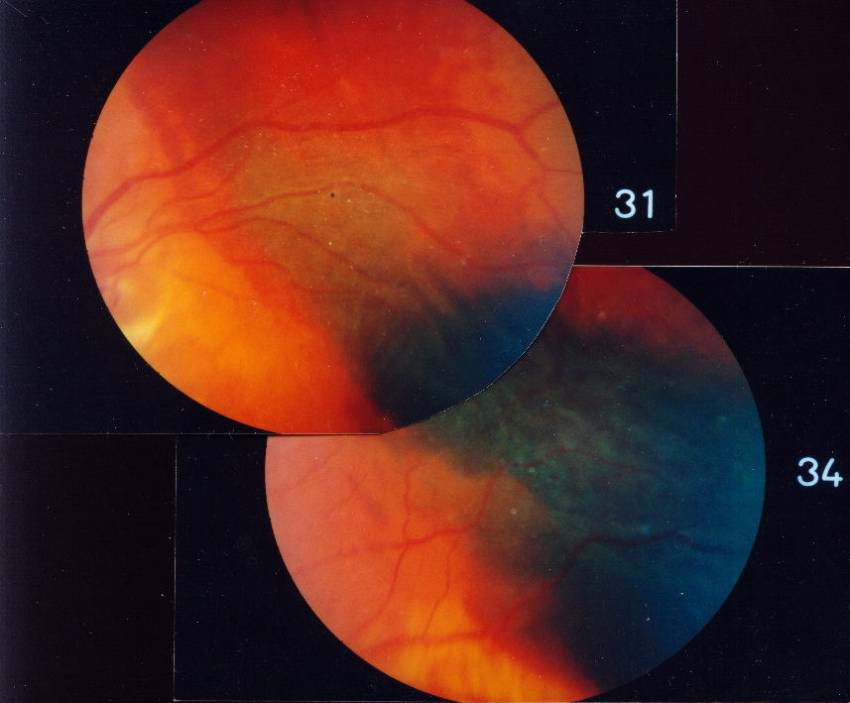
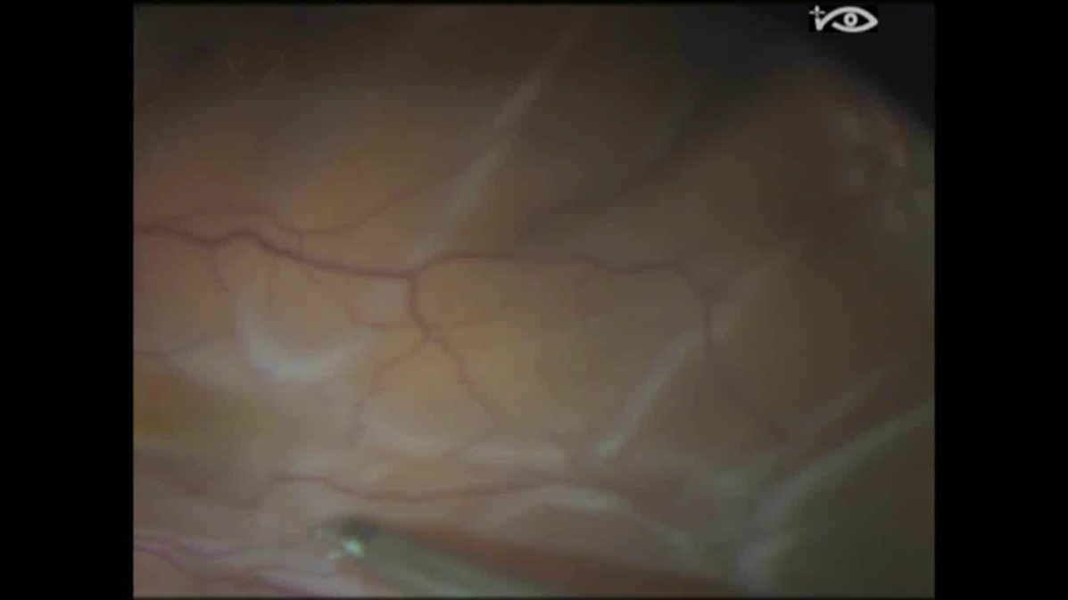
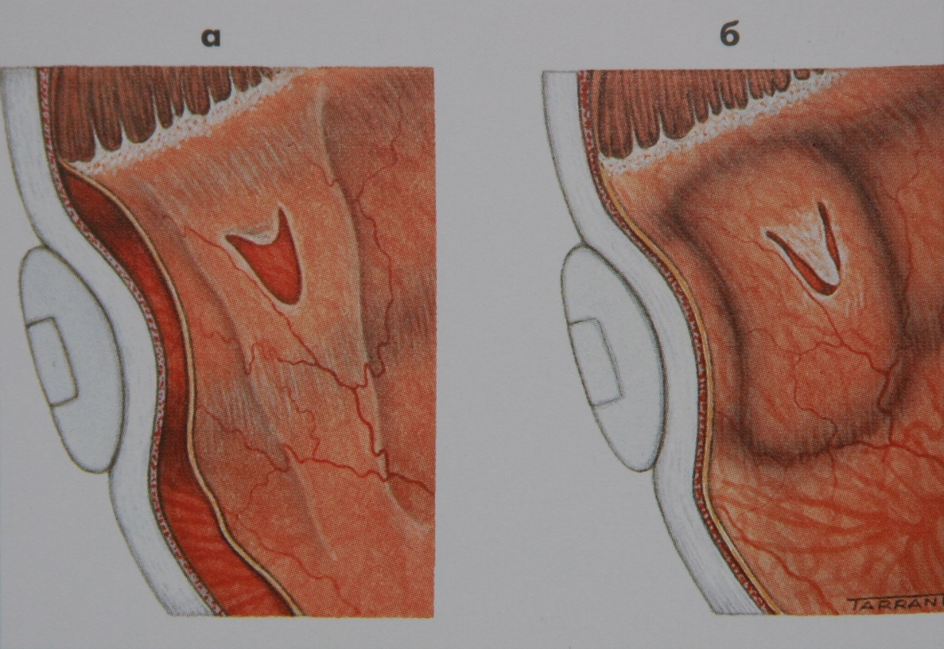
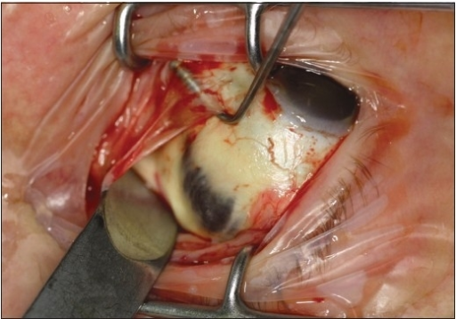
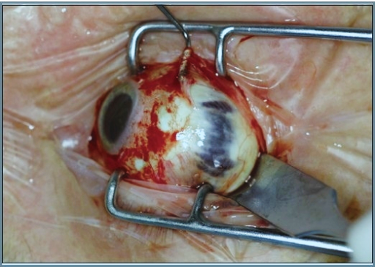
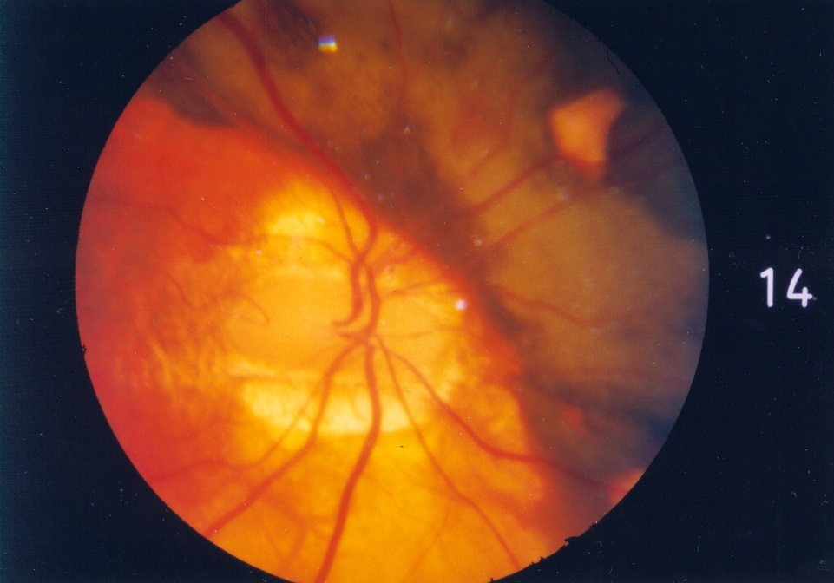
Некорректная хирургия
Недостатки эписклерального пломбирования
во время операции :
трудности с фиксированием пломбы при центральном расположении разрывов или резких истончениях склеры,
плохая визуализация периферии сетчатки,
формирование складки в области клапанного разрыва в виде "рыбьей пасти",
резкая гипотония после дренирования субретинальной жидкости и ее последствия (гемофтальм или отслойка сосудистой оболочки),
субретинальное кровоизлияние (часто субмакулярное),
инкарцерация сетчатки в склере при дренировании субретинального пространства.

Slide 20

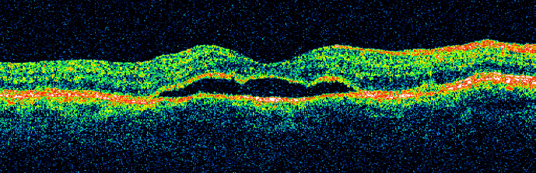
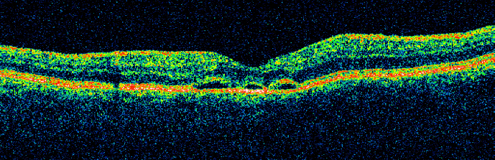
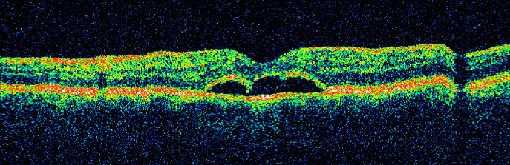
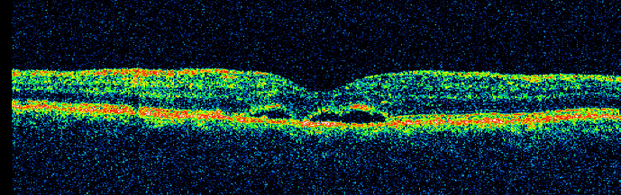
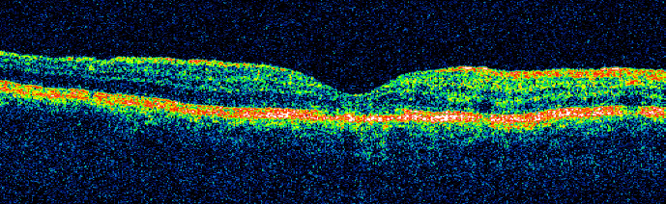
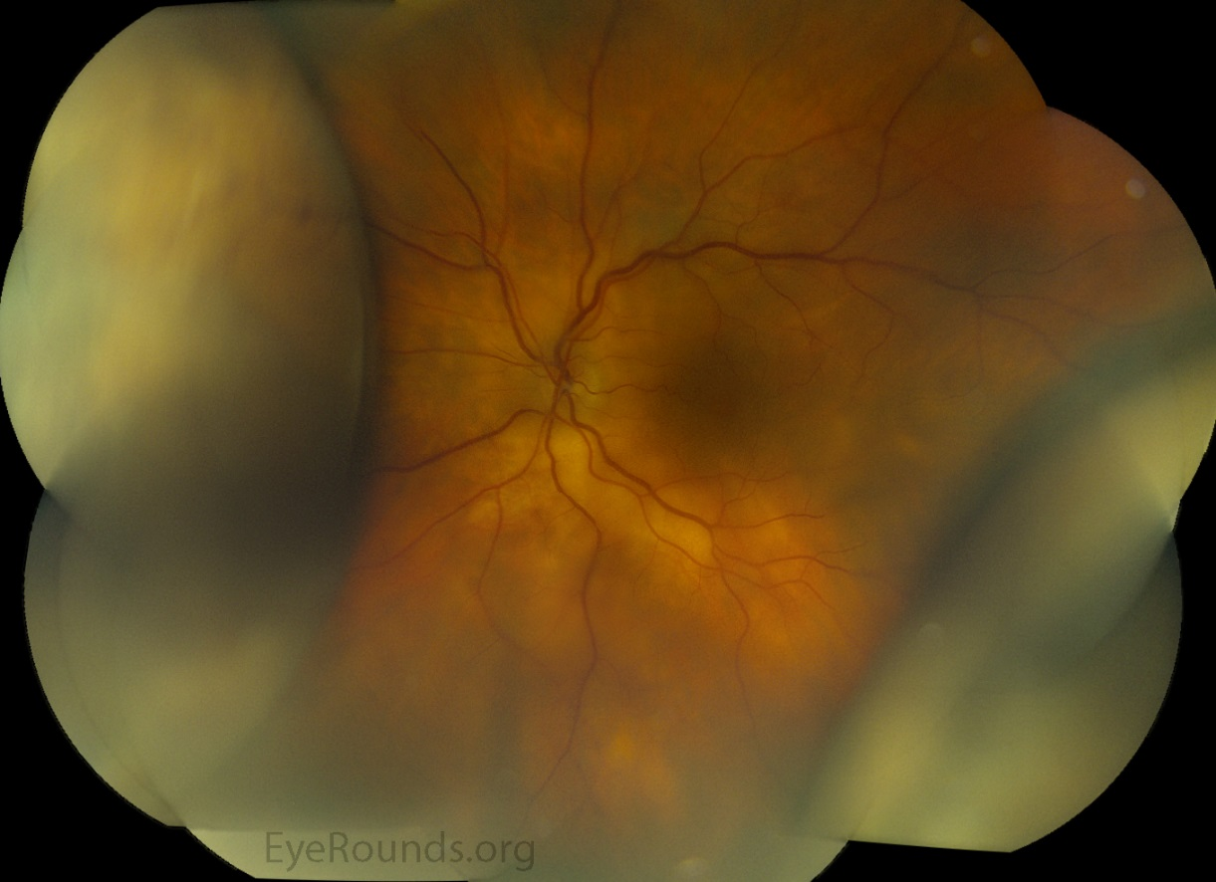
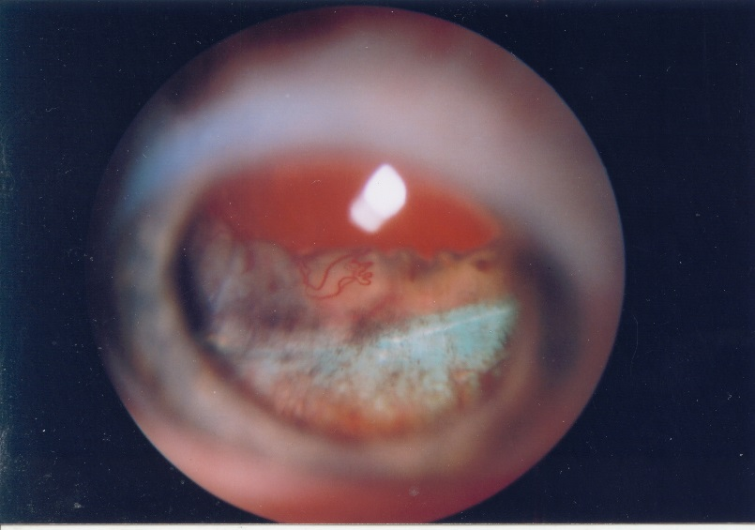
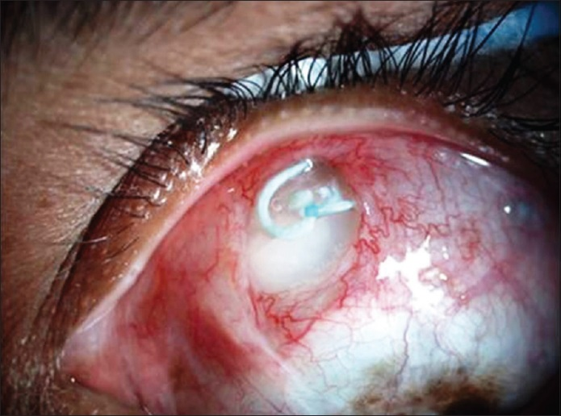
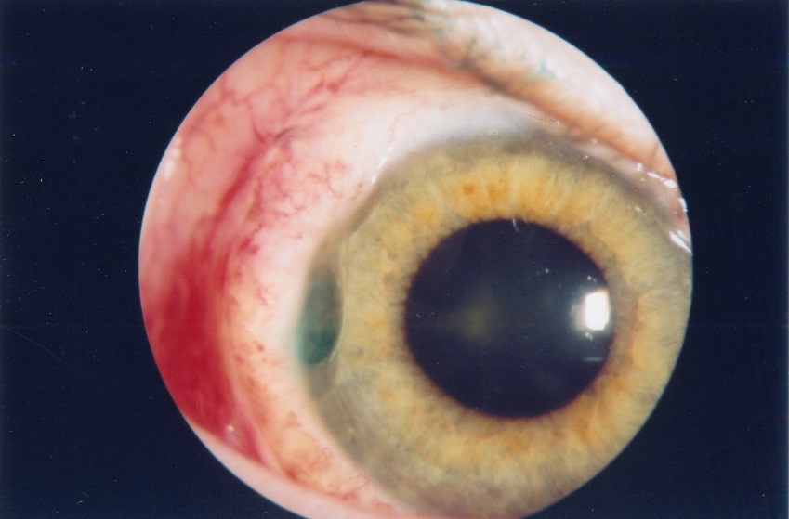
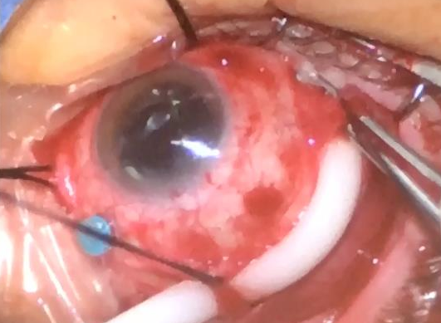
Недостатки эписклерального пломбирования
после операции :
болевой и ишемический синдром,
послеоперационная диплопия,
отслойка сосудистой оболочки,
+1 мм ПЗО = - 2,564 Дптр
RUBIN, M. L., Trans. Am. Ophthalmol. Soc., 73 (1975) 452.
инфицирование, интрузия или экструзия пломбы,
кератопатия,
через 18 мес
через 6 мес
через 3 мес
через 12 мес
через 1,5 мес
рефракционные изменения при пломбировании: астигматизм при локальном вдавлении и миопизация при циркляже,
в ряде случаев замедленное прилегание сетчатки,
прогрессирование ПВР приводит к рецидивированию отслойки
возможны косметические дефекты

Slide 21
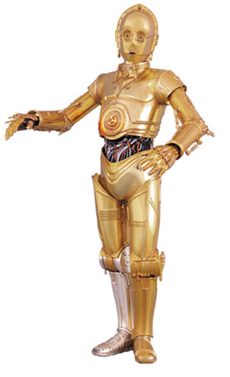
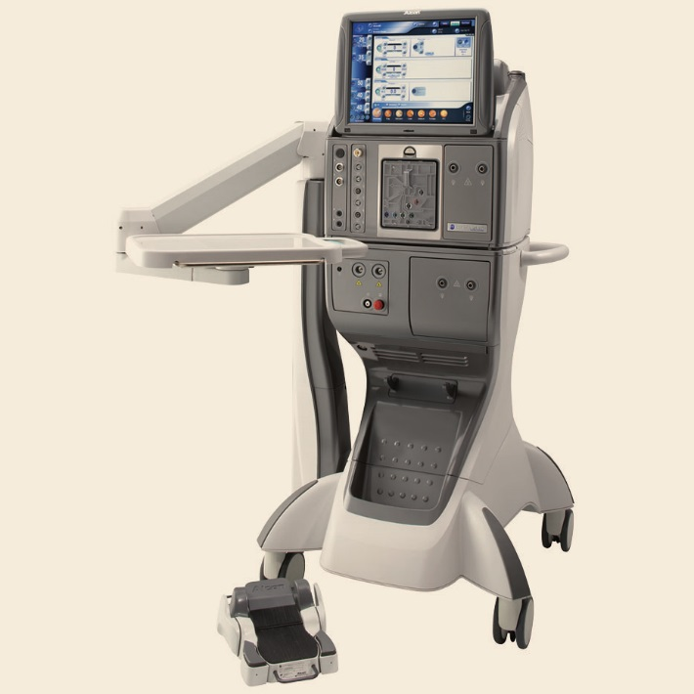
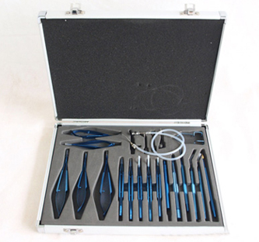
Buckling vs. Vitrectomy
Steeper initial learning curve
More difficult to teach
Mostly extraocular
Age-old techniques
Delayed gratification
Easier
Easier
Intraocular
New instruments / toys
Immediate gratification

Slide 22
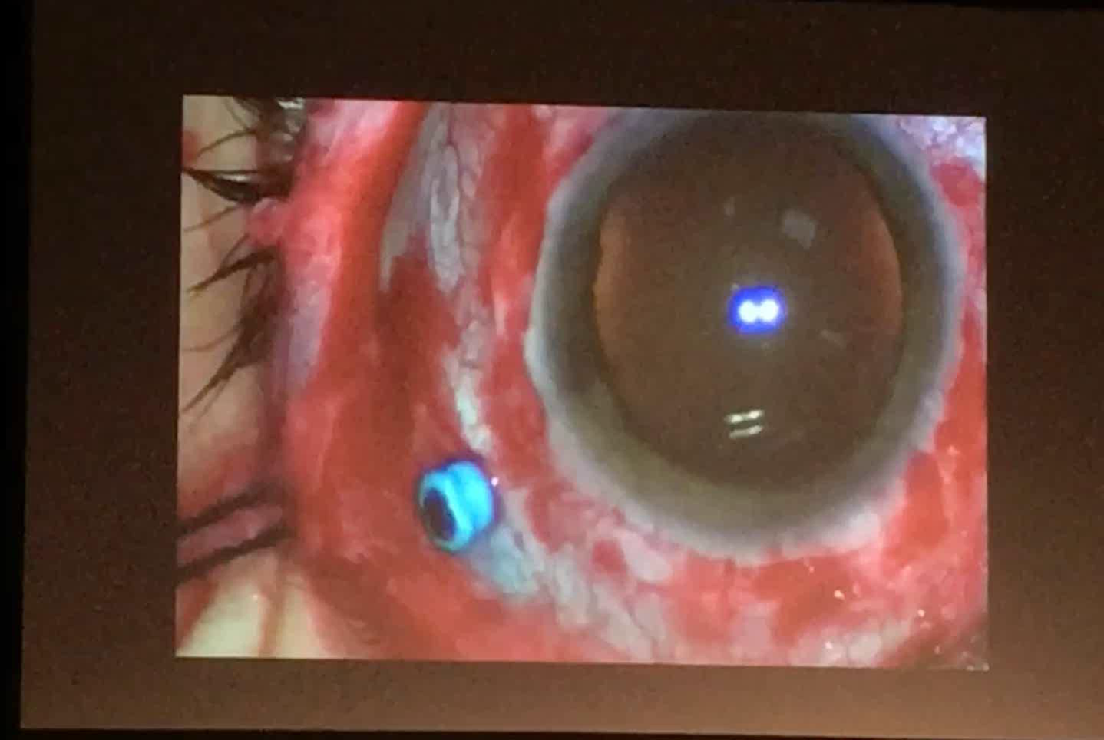
Chandelier-assisted buckling
Fabio Patelli. Is Buckle Surgery Still Alive? Frankfurt Retina Meeting 2016

Slide 23
Преимущества первичной витрэктомии:
устранение витреоретинальной тракции, играющей
ключевую роль в патогенезе РОС,
полный контроль сетчатки во время операции,
практически 100-ное прилегание сетчатки на операционном столе,
исключение “циркляжа на всякий случай”
дозированная ретинопексия,
меньший процент осложнений,
постоянно совершенствуется и наблюдается тенденция прогресса в будущем

Slide 24
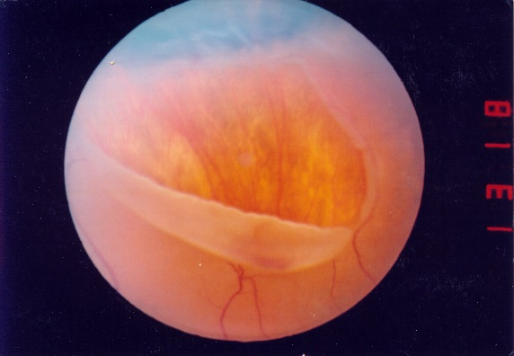
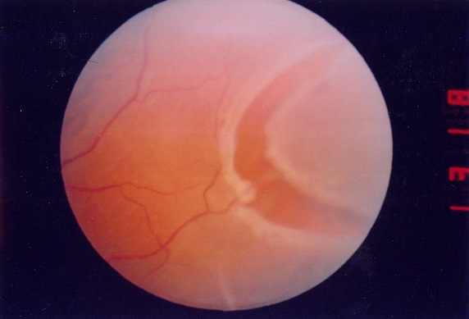
Недостатки первичной витрэктомии:
дорогостоящее вмешательство
Необходимость сохранения вынужденного положения головы
Развитие/прогрессирование катаракты
Более высокий риск инфекционных внутриглазных осложнений по сравнению с пломбированием
молниеносное формирование тотальной отслойки при развитии рецидива и выраженная тенденция к развитию субатрофии на фоне неустраненной отслойки
K Johansson, M Malmsjo, F Ghosh Tailored vitrectomy and laser photocoagulation without scleral buckling for all primary rhegmatogenous retinal detachments // Br. J. Ophthalmol. 2006;90;1286-1291
Quiram PA; Gonzales CR; Hu W; Gupta A; Yoshizumi MO; Kreiger AE; Schwartz SD Outcomes of vitrectomy with inferior retinectomy in patients with recurrent rhegmatogenous retinal detachments and proliferative vitreoretinopathy // Ophthalmology. 2006; 113(11):2041-7
Salicone A, Smiddy WE, Venkatraman A, et al. Management of retinal detachment when no break is found // Ophthalmology 2006;113:398–403.

Slide 25
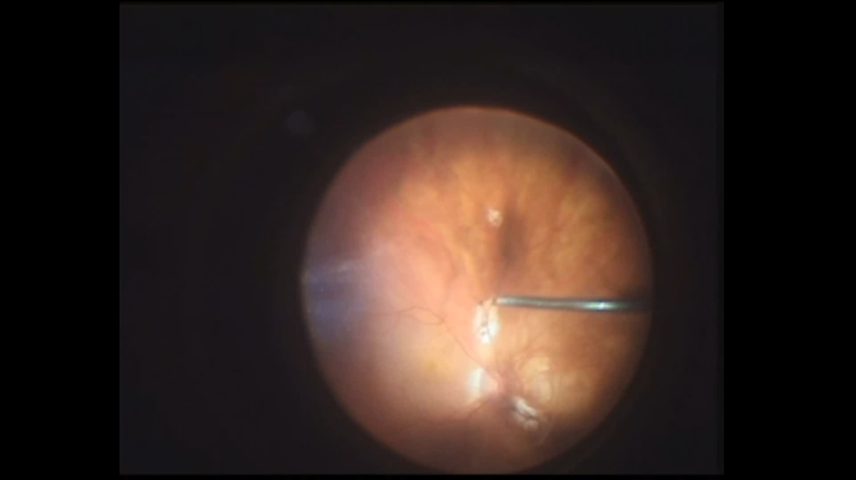
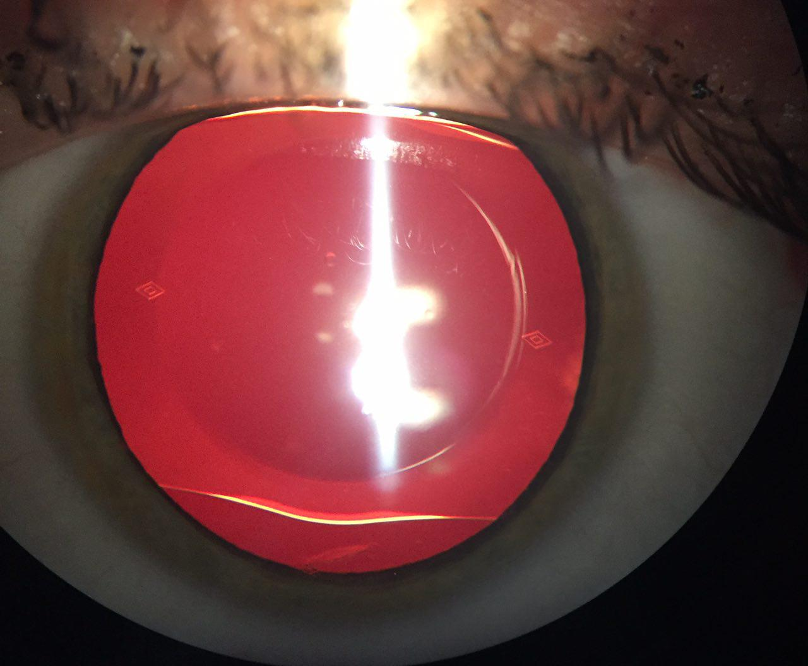
Витрэктомия
Пломбирование
ПВР C
Гигантские разрывы
Центральные разрывы
Гемофтальм + РОС
РОС
+ макулярный разрыв
Педиатрия
Молодые факичные
пациенты
Диализ
Атрофические
разрывы
РОС + множественные
разрывы
Факия та псевдофакия
Начальные стадии ПВР

Slide 26
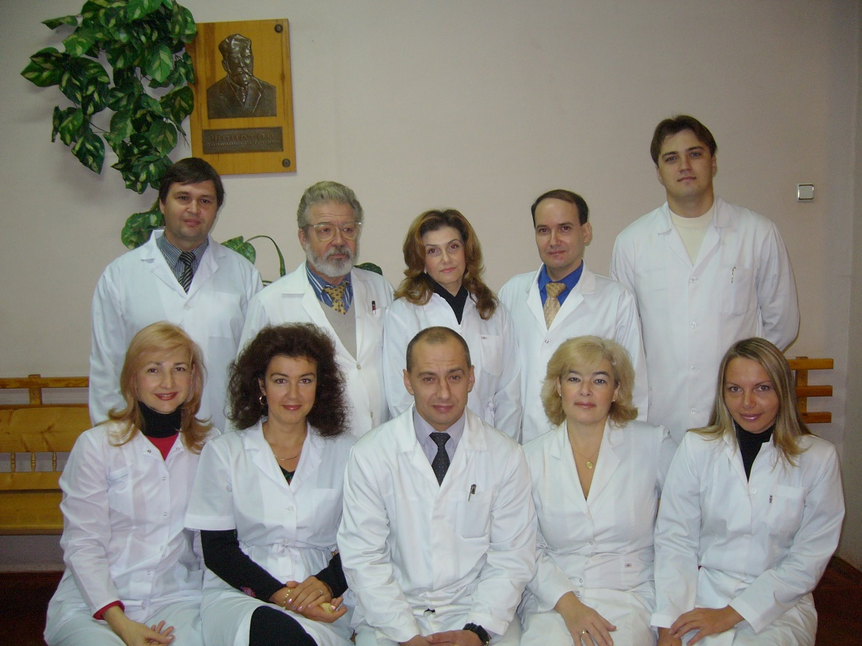
ОТДЕЛЕНИЕ ВИТРЕОРЕТИНАЛЬНОЙ И ЛАЗЕРНОЙ ХИРУРГИИ
(с 1956 г)
Цель исследовательской работы отдела:
повышение эффективности хирургии РОС путем
разработки новых технологий,
минимизации вмешательств,
профилактики и лечения макулярных постотслоечных нарушений,
изучения некоторых звеньев патогенеза РОС и их коррекции.
Пломбирование vs. Витэктомия:
Газ vs. Силиконовое масло
стерильный воздух
SF6
C3F6
1000 cSt
1300 cSt
5700 cSt
Oxane HD
Notes:
Целью нашего исследования явилось совершенствование газовой тампонады путем использования слабо расширяющейся концентрации перфторпропана и дополнительной газовой тампонады для длительного и полноценного блокирования нижних разрывов сетчатки.

Slide 27
Принципы минимизации хирургии РОС
Малые калибры, прогрессивные режимы витрэктомии
Снижение числа хирургических манипуляций
“Уважительное” отношение к сетчатке
Сокращение операционного времени
Использования газовых вариантов внутренних тампонад
Снижение количества проведенных операций для достижения прилегания сетчатки
Notes:
Говоря о минимизации хирургии на наш взгляд, есть целый арсенал моментов минимизирующих хирургию РОС:
Принципиальным является Снижение количества проведенных операций для достижения прилегания сетчатки., так этот показатель обратно пропорциален финальной остроте зрения: прилегание приближается к 100%, а острота зрения снижается!
Избежание использования в стандарной хирургии тяжелых жидкостей с целью расправления сетчатки, т.е проведение пневмогидравлического расправления сетчатки,
Использование для внутреннего дренирования только собственные разрывы сетчатки, т.е. исключение выполнения дренирующей ретинотомии,
За счет этого укорочение операционного времени..

Slide 28
Силиконовая тампонада
Преимущества:
улучшение зрения сразу после операции,
простота выполнения дополнительной лазеркоагуляции,
произвольный период тампонады
возможность амбулаторной хирургии
Классические показания:
случаи ПВР
РОС с нижними разрывами
при остром некрозе сетчатки
гигантские разрывы
D Wong et al. A pilot study on the use of a perfluorohexyloctane/silicone oil solution as a heavier than water internal tamponade agent // Br. J. Ophthalmol (2005) 89, 662-665
DanieleTognetto et al. Anatomical and functional outcomes after heavy silicone oil tamponade in vitreoretinal surgery for complicated retinal detachment // Ophthalmology (2005) 112, 1574–1578
R. Lam et al. Retinal Redetachment after Silicone Oil Removal in Proliferative Vitreoretinopathy: A Prognostic Factor Analysis // Am. J. Ophthalmol (2008) 145, 527-533
D. Laidlaw et al. Is prophylactic 360° laser retinopexy protective? Risk factors for retinal redetachment after removal of silicone oil // Ophthalmology (2002) 109, 153-158
Notes:
Преимуществами СТ являются ………… . Недостатками : необходимость повторной операции, рецидивирование отслойки при удалении по данным литературы до 20%, ……………. .

Slide 29
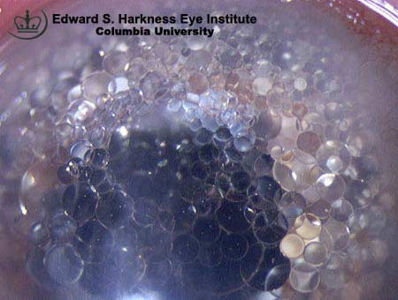
Силиконовая тампонада
Недостатки
необходимость проведения повторной операции
по удалению СМ,
рецидивирование отслойки при удалении СМ до 29%,
рекомендации по проведению профилактической
дополнительной лазеркоагуляции в 360º перед
удалением СМ,
усиление катарактогенеза,
эмульгация СМ
D Wong et al. A pilot study on the use of a perfluorohexyloctane/silicone oil solution as a heavier than water internal tamponade agent // Br. J. Ophthalmol (2005) 89, 662-665
DanieleTognetto et al. Anatomical and functional outcomes after heavy silicone oil tamponade in vitreoretinal surgery for complicated retinal detachment // Ophthalmology (2005) 112, 1574–1578
R. Lam et al. Retinal Redetachment after Silicone Oil Removal in Proliferative Vitreoretinopathy: A Prognostic Factor Analysis // Am. J. Ophthalmol (2008) 145, 527-533
D. Laidlaw et al. Is prophylactic 360° laser retinopexy protective? Risk factors for retinal redetachment after removal of silicone oil // Ophthalmology (2002) 109, 153-158

Slide 30
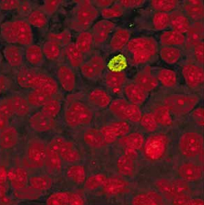
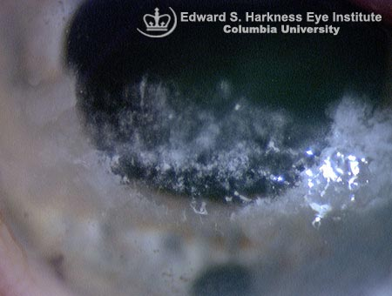
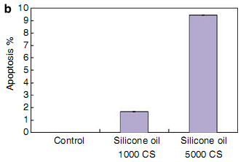
Cиликоновая тампонада
Недостатки
проникновение масла во все структуры и ткани глаза, в т.ч.в трабекулярную зону,
токсическое влияние на ткани глаза (силиконовая кератопатия),
зрачковый блок, острая силиконовая гипертензия,
силиконовая глаукома
Cytotoxicity of silicone oil on cultivated human corneal endothelium
Louisa Wickham et al. Immunopathology of intraocular silicone oil: enucleated eyes // Br. J. Ophthalmol (2007) 91, 253–257
G. Lee et al. Penetrating keratoplasty for silicone oil keratopathy // Clinical & Experimental Ophthalmology (2001) 29, 303–306
Yang C. et al. Cytotoxicity of silicone oil on cultivated human corneal endothelium // Eye (2008) 22, 282–288
Notes:
Через 2 месяца нахождения в глазу включения масла определяются в эпиреинальных мембранах, ДЗН, радужке, трабекулярной зоне, что и определяет характер осложнений: кератопатия, глаукома.
масла во все структуры и ткани глаза, в т.ч.в трабекулярную зону,

Slide 31


Силиконовая тампонада
Недостатки
перисиликоновая пролиферация,
синдром острого снижения зрения после удаления СМ, описанный в 2005г и малообъяснимый,
проникновение масла в периневральное пространство и головной мозг
Cazabon S., Groenewald C., Pearce I., et al. Visual loss following removal of intraocular silicone oil // Br. J. Ophthalmol. (2005) 89, 799-802
Taherian K. et al. Silicone oil endotamponade is it safe? // Eye 2004;18;649–650
Eckle D. et al. Visual field defect in association with chiasmal migration of intraocular silicone oil // Br. J. Ophthalmol. 2005;89;918-920
Notes:
Кроме того, описан не совсем понятный синдром резкого снижения функций при сохранении анатомических соотношений после удаления масла, ну и, совсем, казуистическое, к сожалению, клинически манифестное проникновение масла в головной мозг.

Slide 32
Газовая тампонада
Преимущества и недостатки
Высокий коэффициент поверхностного натяжения обеспечивает более надежную тампонаду сетчатки
Самостоятельное рассасывание
Минимальный риск развития блока зрачка, гипертензии, простота их устранения
Безопасная управляемость объемом газа после операции
Необходимость сохранения вынужденного положения головы
Отсутствие форменного зрения при объеме газового пузыря более 45%
Усиление катарактогенеза
Notes:
Каждый из видов тампонад имеет свои плюсы и минусы. Преимуществами ГТ являются ………… . Недостатками ………….. .
Избежание использования в стандарной хирургии тяжелых жидкостей с целью расправления сетчатки, т.е проведение пневмогидравлического расправления сетчатки,
Использование для внутреннего дренирования только собственные разрывы сетчатки, т.е. исключение выполнения дренирующей ретинотомии,
За счет этого укорочение операционного времени..

Slide 33

Первичная витрэктомия 27G

Slide 34
Дополнительная газовая тампонада
Преимущества:
простота манипуляции,
игнорирование остатков субретиналь-ной жидкости в заднем полюсе,
сведение к минимуму частоты дренирующей ретинотомии,
сведение к минимуму использования ПФД,
уменьшение числа манипуляций во время операции,
сокращение операционного времени,
избежание повторного вмешательства по удалению масла
Недостатки:
усиление катаракто-
генеза,
2-3 -х дневный контроль
объема газ. пузыря
Notes:
Использование методики дополнительной газовой тампонады позволяет: игнорировать остатки субретинальной жидкости в заднем полюсе, свести к минимуму проведение дренирующей ретинотомии, использование ПФД, уменьшить число манипуляций во время операции, сократить длительность операционного времени и, главное, избежать повторного вмешательства по удалению масла.

Slide 35






Применение газовоздушных смесей и, при необходимости, дополнительной газовой тампонады позволяет минимизировать объем вмешательства и добиться надежной эндотампонады разрывов, расположенных в любых отделах сетчатки

Slide 36
силикон
газ
ПВР в стадии CА
Релаксирующиая ретинотомия
атрофия ПЭС в зоне разрыва
острый некроз сетчатки
некупируемая отслойка цилиарного тела
РОС + незакрытый макул. разрыв
ПВР в стадии А, В, С
Нижние разрывы
Гигантские отрывы
Заворот сетчатки
РОС + ОСО
РОС + ПВР в стадии С

Slide 37

Хирургия РОС: что делать?
операцию,
которой ВЫ лучше владеете,
в которой больше уверенности в получении положительного результата,
которая принесет максимальную пользу для больного.
P.S.
Эписклеральное пломбирования является искусством,
витрэктомия - высокотехнологичное ремеслом.
Harvey A. Lincoff

Slide 38





Эмоксипин
Цераксон
Армадин
Кортексин
ретиналамин
Notes:
Однако, ВДМ – не единственная проблема, с которой к Вам приходят пациенты. Давайте подумаем, как может помочь Нутроф Тотал при таких патологиях?

Slide 39

Notes:
Однако, ВДМ – не единственная проблема, с которой к Вам приходят пациенты. Давайте подумаем, как может помочь Нутроф Тотал при таких патологиях?

Slide 40

Благодарю за внимание

Slide 42
Прилегание сетчатки
после одной операции при неосложненных формах отслоек сетчатки
с нижними разрывами сетчатки (%)
Wickham et al., 2004
ВЭ + газ (89,0%)
Sharma et al., 2004
ВЭ + газ (81,3%)
Dang Burgener et al., 2006
ВЭ + газ (79%)
Alexander et al., 2008
ВЭ + газ + пломбирование (95%) %)
Wickham et al., 2004
ВЭ + газ + пломбирование (73%)
Alexander P, Ang A, Poulson A, Snead MP. Scleral buckling combined with vitrectomy for the
management of rhegmatogenous retinal detachment associated with inferior retinal breaks // Eye (2008)
22, 200–203
Dang Burgener NP, Petropoulos IK, Stangos AN, Pournaras CJ. Pseudophakic inferior retinal
detachment or detachment with inferior breaks: clinical outcome and recurrences after primary
vitrectomy-gas // Klin Monatsbl Augenheilkd. 2006; 223(5):436-9
Sharma A, Grigoropoulos V, Williamson T H. Management of primary rhegmatogenous retinal
detachment with inferior breaks // Br. J. Ophthalmol. 2004;88;1372-1375
Wickham L, Connor M, Aylward G W. Vitrectomy and gas for inferior break retinal detachments: are
the results comparable to vitrectomy, gas, and scleral buckle? // Br. J. Ophthalmol. 2004;88;1376-1379

Slide 43


Дифузний, кістозний макулярний набряк

